Slide 1
UNIVERSIDAD NACIONAL JORGE BASADRE GROMANN- INSTITUTO DE INVESTIGACIÓN TACNA-PERÚ
TRABAJO DE INVESTIGACIÓN
TITULO:
CARACTERÍSTICAS DEL ESTRÉS ACADÉMICO Y
LAS ESTRATEGIAS DE AFRONTAMIENTO EN ESTUDIANTES UNIVERSITARIOS -2020.
AUTOR: PSIC. CARLOS FRANCISCO SABINO. PAUCA LAZO

Slide 2
I. INTRODUCCIÓN
EL TRABAJO UNIVERSITARIO ES UN FACTOR QUE GENERA ESTADO DE TENSIÓN PSICOFÍSICA

Slide 3
II.- SITUACIÓN PROBLEMICA
ESTUDIANTES DE LA ESCUELA PROFESIONAL DE EDUCACIÓN, DE LA UNIVERSIDAD JORGE BASADRE DE TACNA-PERÚ, MUESTRAN SIGNOS DE TENSIÓN PSICOFÍSICA RELACIONADADAS CON LAS ACTIVIDADES DE CARÁCTER ACADÉMICO.

Slide 4
¿CUÁLES SON LAS CARACTERÍSTICAS DE
ESTRÉS ACADÉMICO Y SUS FORMAS DE
AFRONTAMIENTO EN ESTUDIANTES DE
LA UNIVERSIDAD JORGE BASADRE GROHMAN-
TACNA-2020?
PROBLEMA GENERAL
CARACTERIZAR EL ESTRÉS ACADÉMICO Y
SUS ESTRATEGIAS PARA SU AFRONTAMIENTO,
EN ESTUDIANTES DE LA UNIVERSIDAD JORGE
BASADRE GROHMAN-TACNA-2020
OBJETIVO GENERAL

Slide 5
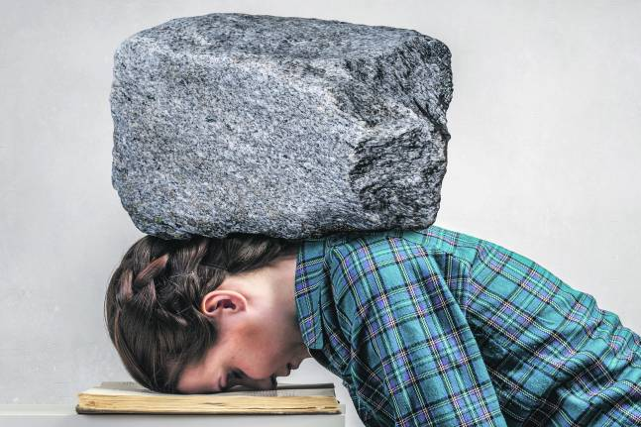
OBJETIVOS ESPECIFICOS
Determinar los niveles de intensidad del estrés y los principales factores estresantes.
Identificar las principales estrategias de afrontamiento hacia el estrés que usan los estudiantes.
Identificar los síntomas físicos , psíquicos y del comportamiento por estrés académico.

Slide 6
III. METODOLOGÍA
METODOLOGÍA
INVESTIGACION CUANTITATIVA
BÁSICA
DESCRIPTIVA
TRANSVERSAL

Slide 7
POBLACIÓN Y MUESTRA
N = Población total de estudiantes (203)
Z = Confianza estadística = 1,96 (95%)
p = Variabilidad positiva 0,05%
q = Variabilidad negativa 0,5%
E = Margen de error 0,05 (error)
n = 133 estudiantes.
Criterios de inclusión : alumnos del V-VII
y IX semestres.
Criterios de exclusión: respuestas nulas

Slide 8
OPERACIONALIZACIÓN DE VARIABLES
ESTRÉS ACADÉMICO:
DEFINICIÓN CONCEPTUAL:
Se presenta cuando el estudiante se ve sometido, en contextos escolares, a una serie de demandas que, bajo la valoración del propio alumno son considerados estresores (input) (Barraza 2007)
DEFINICIÓN OPERACIONAL: Manifestaciones que presenta el estudiante frente a estresores, pueden ser físicas, (del cuerpo) o psíquicas y comportamentales ( de la conducta).
CALIFICACIÓN: 27 Ítems en una escala tipo Likert que evalúa los niveles Leve, Moderado y Severo.

Slide 9
TÉCNICAS E INSTRUMENTOS PARA MANEJO DE INFORMACIÓN
PARA EL RECOJO DE INFORMACIÓN: INSTRUMENTO AUTODESCRIPTIVO PARA MEDIR EL ESTRÉS ACADÉMICO . AUTOR: ARTURBO BARRAZA MACIAS (2009)
PARA ANALISIS E INTERPRETACIÓN DE DATOS: PROGRAMA ESTADÍSTICO SPSS 21.0 PARA REALIZAR LOS ANÁLISIS RESPECTIVOS
PARA LA PRESENTACIÓN DE LOS RESULTADOS: SE UTILIZARON TABLAS E ILUSTRACIONES DE BARRAS

Slide 10
RESULTADOS DE LA INVESTIGACION

Slide 11
Distribución de frecuencia respecto a la variable Nivel de Estrés Académico, según estudiantes de FACE – UNBJG
Fuente: inventario SISCO aplicado a estudiantes de FACE- 2019
Distribución de frecuencia respecto a la variable Nivel de Estrés Académico, según estudiantes de FACE – UNBJG.
Fuente: inventario SISCO aplicado a estudiantes de FACE- 2019
Categorías |  | Frecuencia | Porcentaje | Porcentaje acumulado
Válidos | Leve | 17 | 12,8 | 12,8
 | Moderado | 93 | 69,9 | 82,7
 | Severo | 23 | 17,3 | 100,0
 | Total | 133 | 100,0

Slide 12
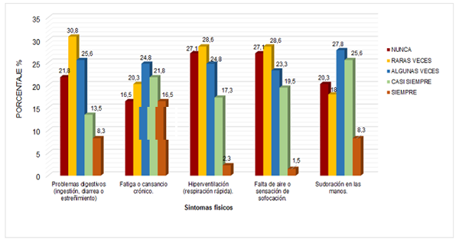
IDENTIFICACION DE LOSPRINCIPALES SÍNTOMAS FISICOS, PSÍQUICOS Y COMPORTAMENTALES QUE PRSENTAN LOS ALUMNOS BAJO ESTRES

Slide 13
SIGNOS FÍSICOS, PSIQUICOS Y COMPORTAMENTALES
fatiga , cansancio crónico, sudación y problemas digestivos
Inquietud, nerviosismo, Preocupación, ansiedad
ESTRÉS
ACADEMICO
Cambios en el estado de ánimo y en las emociones

Slide 14
FACTORES CONDICIONANTES DEL ESTRÉS ACADÉMICO
SOBRECARGA DE TAREAS ESCOLARES
TRABAJOS ENCARGADOS CON POCA PRECISIÓN
DEMANDAS EVALUATIVAS
TIEMPO MUY BREVE ASIGNADO PARA PRESENTACIÓN DE TRABAJOS
MÉTODOS Y ESTILOS EMPLEADOS POR EL PROFESOR PARA IMPARTIR LA DOCENCIA.

Slide 15
.ESTRATEGIAS DE AFRONTAMIENTO
MANTENER EL CONTROL DE LAS EMOCIONES
HALLAR BALANCE ENTRE LO POSITIVO Y NEGATIVO DE LAS SOLUCIONES
ESTRATEGIAS DE AFRONTAMIENTO
ELABORAR PLANES PARA ALCANZAR SOLUCIONES
- ESTABLECER SOLUCIONES CONCRETAS AL PROBLEMA
.ESTRATEGIAS DE AFRONTAMIENTO
- CONCENTRARSE EN EL PROBLEMA PARA HALLAR SOLUCION
ANALIZAR LAS CAUSAS DEL PROBLEMA

Slide 16
CONCLUSIONES
DE MANERA GENERAL, SE HAN ENCONTRADO NIVELES MODERADOS DE ESTRÉS CAUSADO POR FACTORES ACADÉMICOS
NO HAY DIFERENCIAS SIGNIFICATIVAS ENTRE LOS VALORES HALLADOS ENTRE GENERO MASCULINO Y FEMENINO
LAS PRINCIPALES CAUSAS DEL ESTRÉS ESTAN RELACIONADAS CON FACTORES ACADÉMICOS
LOS PRINCIPALES SÍNTOMAS FISICOS DEL ESTRÉS ACADÉMICO ESTAN RELACIONADOS CON LA FATIGA Y EL CANSANCIO CRÓNICO
LOS SINTOMAS PSIQUICOS DEL ESTRES ESTAN RELACIONADOS CON AFECCIONES A LA ESFERA EMOCIONAL DE LA PERSONA
LAS PRINCIPALES RESPUESTAS AL ESTRÉS ACADÉMICO NO SE RELACIONAN CON LA INGESTA DE SUBSTANCIAS
LAS ESTRATEGIAS DE AFRONTAMIENTO MAS USADAS SON LA RACIONALIZACIÓN DEL PROBLEMA Y LAS BUSQUEDA DE SOLUCIONES CONCRETAS.

Slide 17
ESTUDIANTES UNIVERSITARIOS : TACNA-PERÚ

